Slide 1
Meios indiretos de cobrança do crédito tributário: limites e possibilidades
Paulo Ayres Barreto
Professor Associado de Direito Tributário da USP

Slide 2
Anos 1960
Súmula 70 - É inadmissível a interdição de estabelecimento como meio coercitivo para cobrança de tributo. (DJ 13/12/1963)
Súmula 323 - É inadmissível a apreensão de mercadorias como meio coercitivo para pagamento de tributos. (DJ 13/12/1963)
Súmula 547 - Não é lícito à autoridade proibir que o contribuinte em débito adquira estampilhas, despache mercadorias nas alfândegas e exerça suas atividades profissionais. (DJ 15/12/1969)

Slide 3
Novos meios “diretos” de cobrança do crédito tributário
Medida Cautelar Fiscal – Leis 8.397/92 e 9.532/97;
Arrolamento de bens – Lei 9.532/97;
Penhora online – Lei 11.382/06;
Averbação pré-executória – Lei 13.606/18.

Slide 4
Meios “indiretos” de cobrança do crédito tributário
Protesto de CDA;
Inscrição em cadastro de devedor;
Divulgação de nomes de devedores – “naming and shaming”
Apreensão de mercadorias e antecipação de recolhimentos;
Fechamento de estabelecimento;
Apreensão de CNH e passaporte –Aplica-se ao Direito Tributário?

Slide 5
“Nova” jurisprudência
Cadastro de Devedores
1. A criação de cadastro no âmbito da Administração Pública Federal e a simples obrigatoriedade de sua prévia consulta por parte dos órgãos e entidades que a integram não representam, por si só, impedimento à celebração dos atos previstos no art. 6º do ato normativo impugnado. (ADI 1454, Relator(a): ELLEN GRACIE, Tribunal Pleno, DJ 03-08-2007)
Caso American Virginia
3. A orientação firmada pelo Supremo Tribunal Federal rechaça a aplicação de sanção política em matéria tributária. Contudo, para se caracterizar como sanção política, a norma extraída da interpretação do art. 2º, II, do Decreto-lei 1.593/1977 deve atentar contra os seguintes parâmetros: (1) relevância do valor dos créditos tributários em aberto, cujo não pagamento implica a restrição ao funcionamento da empresa; (2) manutenção proporcional e razoável do devido processo legal de controle do ato de aplicação da penalidade; e (3) manutenção proporcional e razoável do devido processo legal de controle da validade dos créditos tributários cujo não-pagamento implica a cassação do registro especial. (RE 550769/RJ, Relator(a): JOAQUIM BARBOSA, Tribunal Pleno, julgado em 22/05/2013, ACÓRDÃO ELETRÔNICO DJe-066 DIVULG 02-04-2014 PUBLIC 03-04-2014)

Slide 6
Protesto de CDA
O protesto das Certidões de Dívida Ativa constitui mecanismo constitucional e legítimo, por não restringir de forma desproporcional quaisquer direitos fundamentais garantidos aos contribuintes e, assim, não constituir sanção política.
[Tese definida na ADI 5.135, rel. min. Roberto Barroso, P, j. 9-11- 2016, DJE 22 de 7-2-2018.]
Averbação pré-executória
ADI 5.932 (sessão 9/12/2020) – “Constitucionalidade da averbação da certidão de dívida ativa em registros de bens e direitos em fase anterior ao ajuizamento da execução fiscal” e “inconstitucionalidade material da indisponibilidade de bens do devedor na via administrativa. A indisponibilidade tem por objetivo impedir a dilapidação patrimonial pelo devedor”.

Slide 7
Apreensão de CNH e Passaporte
ADI 5941 (sessão de 09/02/2023) – Reconhecida a constitucionalidade do art. 139, IV, do CPC, conforme o qual cabe ao juiz “determinar todas as medidas indutivas, coercitivas, mandamentais ou sub- rogatórias necessárias para assegurar o cumprimento de ordem judicial, inclusive nas ações que tenham por objeto prestação pecuniária”.

Slide 8
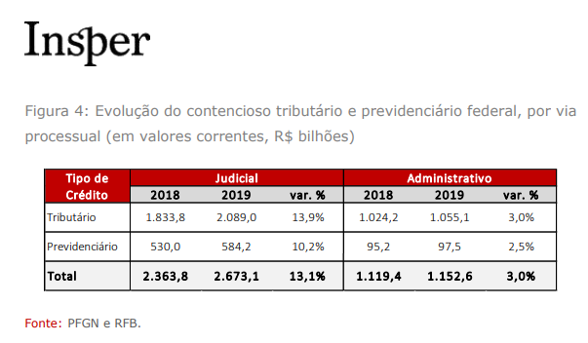
Mas...
Fonte: MESSIAS, Lorreine et al. Contencioso tributário no Brasil Relatório 2020 - Ano de referência 2019. Insper, 2021.

Slide 9
Considerações Finais
Paulatino afrouxamento da vedação às “sanções políticas”?
Trata-se da solução adequada ao problema da efetividade da cobrança do crédito tributário?
Bons contribuintes pagam a conta dos maus?

